Slide 1
Análisis y Prototipo RWD para propuesta

Slide 2
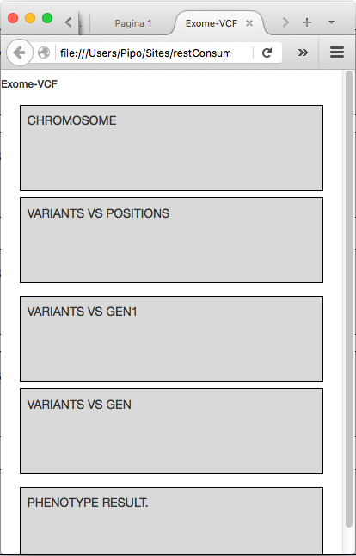
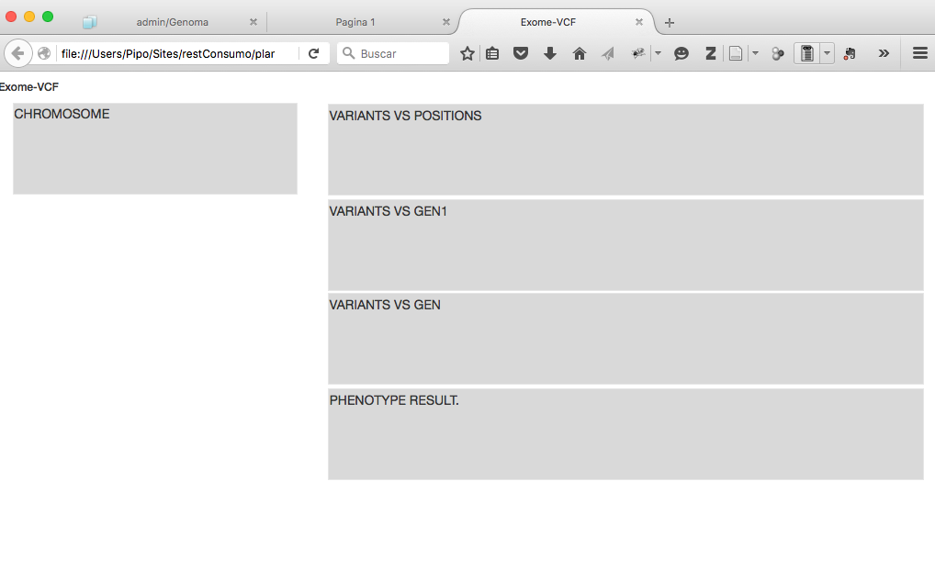
Principio: Mobile First!
Esquema Móvil
1
2
Esquema Desktop

Slide 3
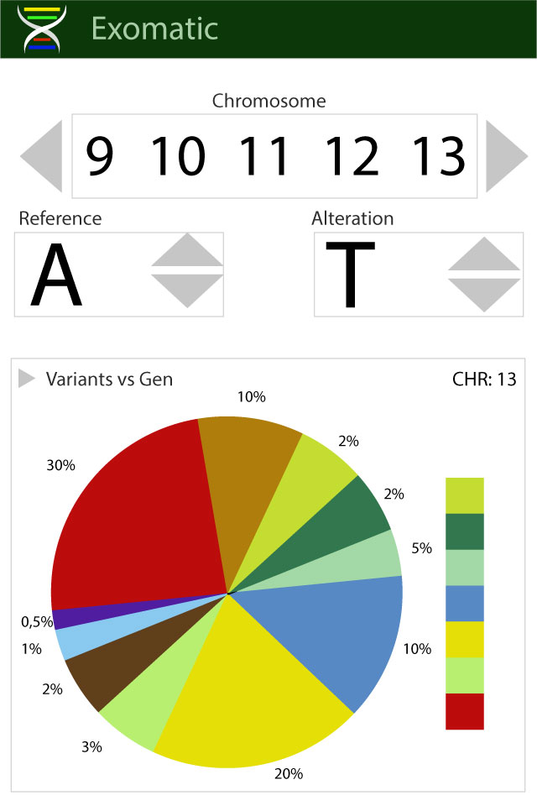
Propuesta de Diseños

Slide 4
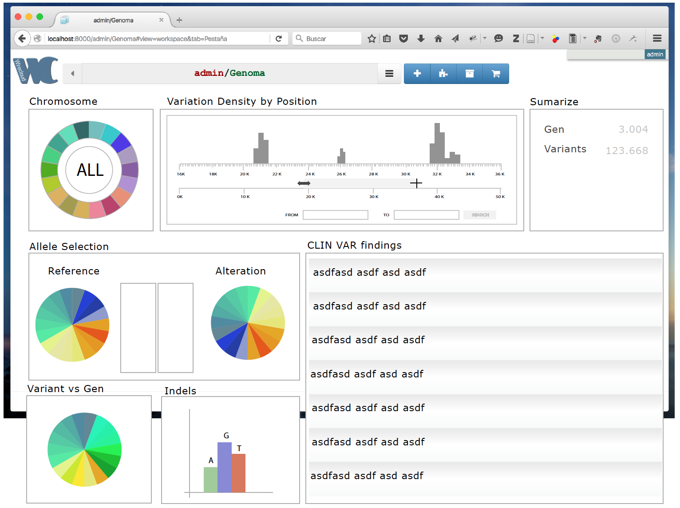
Propuesta de diseño.

Slide 5
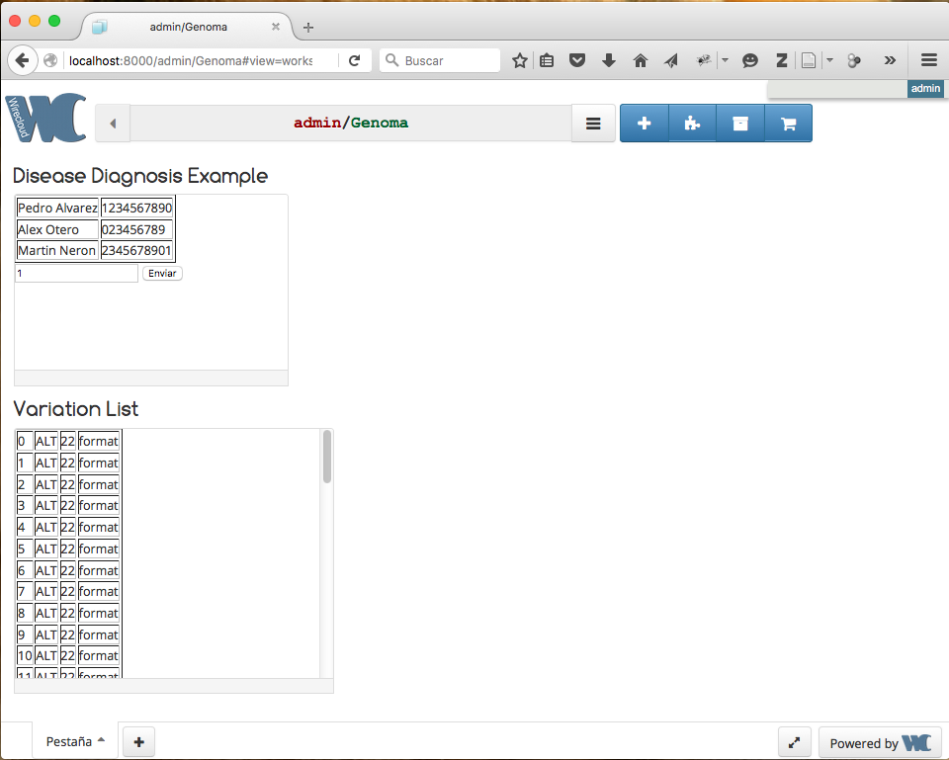
Pruebas de Integración de datos dentro de Wirecloud
El listado de personas se llena como resultado de consumir un servicio web ¨listar personas¨.
1
Ingresar el código de una persona
El listado de variantes se llena como resultado de enviar un código de persona (Ejm. Consultar con código 1) para retornar las variantes relacionadas con la persona.
2

Slide 6
Inquietudes
Qué información se requiere visualizar?
Cómo interactúa el clínico con estos datos?
Existen servicios web expuestos por cada Base de Datos Genómica?

Slide 7
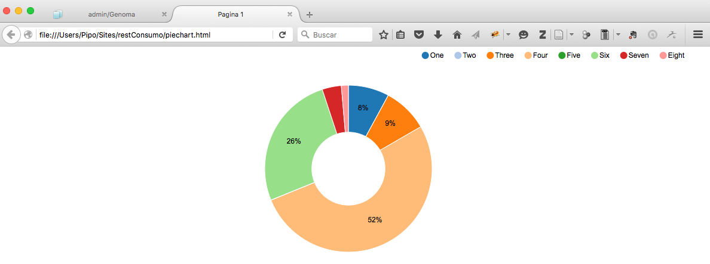
Gráficos dinámicos realizados con SVG y Javascript

Slide 8
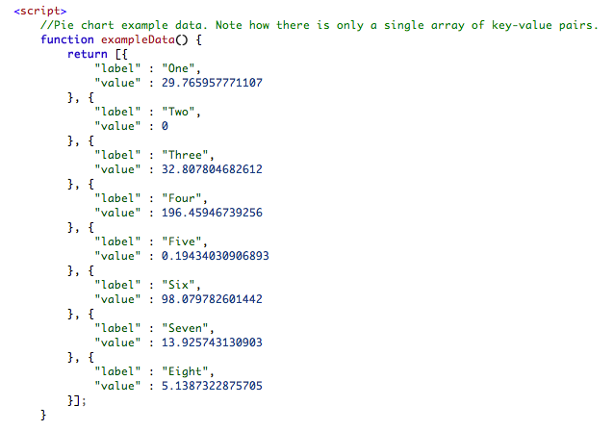
Datos para el gráfico

